Slide 1
§ 17. Права и ответственность несовершеннолетних

Slide 2
Проверка д/з

Slide 3

План урока
Понятие права ребенка и их защита
Дееспособность и ответственность несовершеннолетних

Slide 4

1. Понятие права ребенка и их защита

Slide 5
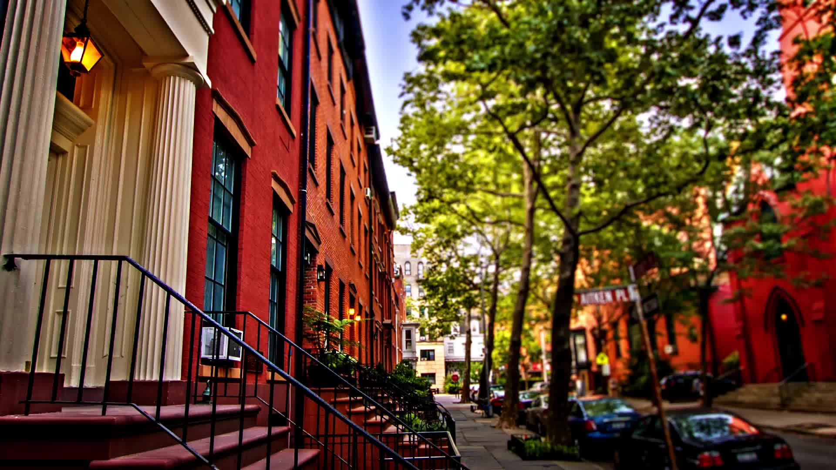
Прошлое...

Slide 6
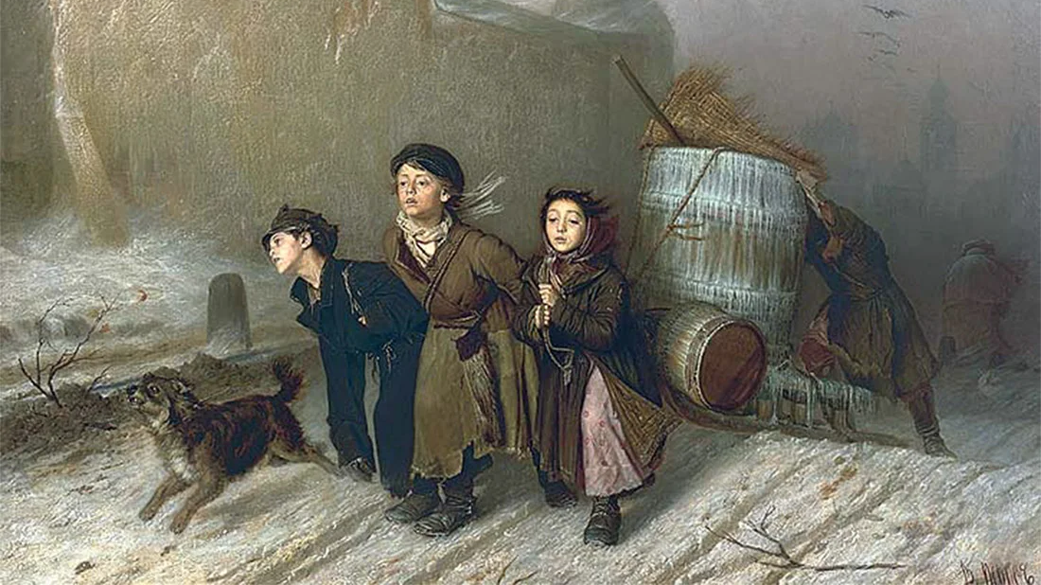
"Тройка" - В. Перов - картина, посвященная детскому труду

Slide 7
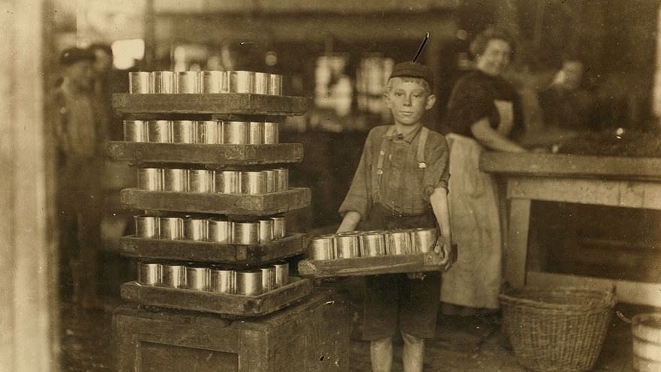

Slide 8
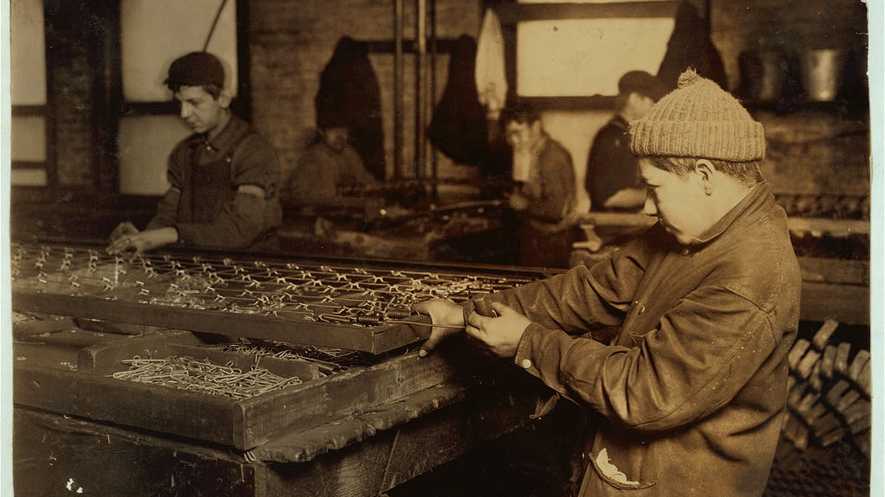

Slide 9
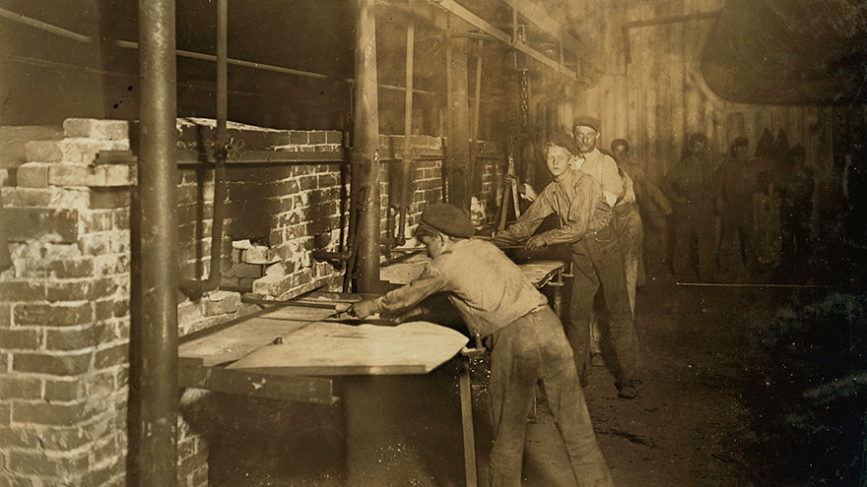

Slide 10
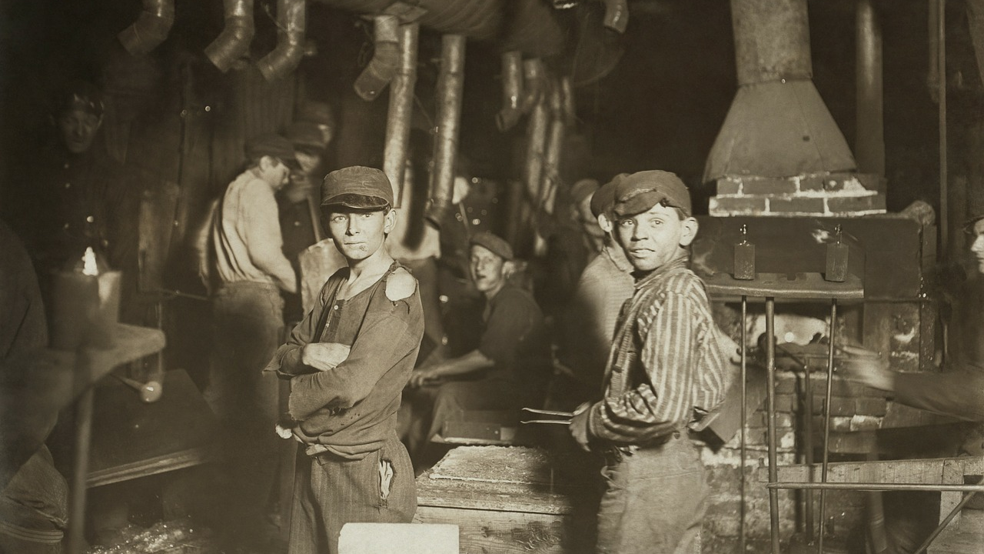

Slide 11

Настоящее

Slide 12
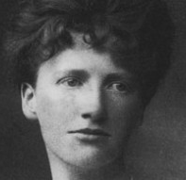
Женевская декларация прав ребенка
Декларация прав ребёнка, разработанная Эглантин Джебб, была принята 26 ноября 1924 года Пятой Ассамблеей Лиги Наций в Женеве. Она состояла из пяти основных принципов, направленных, в частности, против детского труда и рабства, торговли детьми и проституции несовершеннолетних. Ассамблея призвала своих членов руководствоваться положениями декларации с целью защитить детей и улучшить их благосостояние.

Slide 13

1946 г. - создание ЮНИСЕФ (англ. United Nations International Children's Emergency Fund)

Slide 14
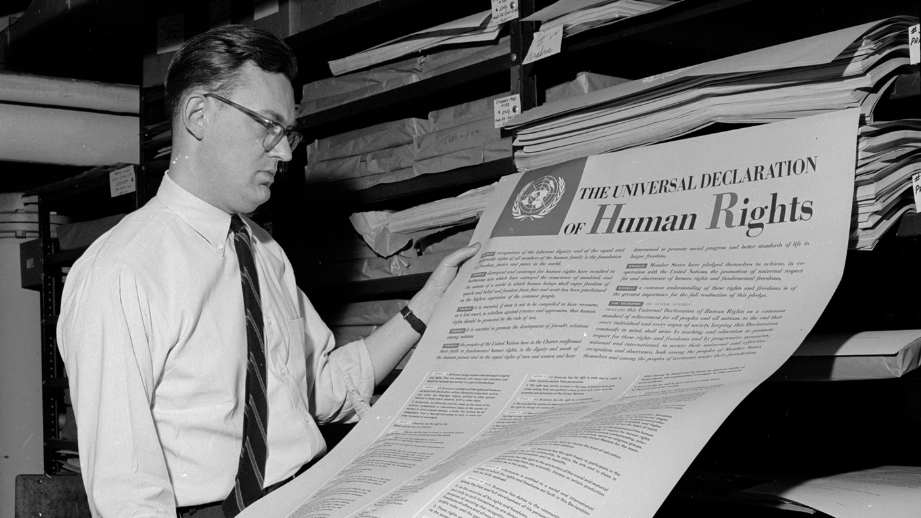
1948 г. - Всеобщая декларация прав человека

Slide 15
1959 г. - декларация прав ребенка
Ребенку законом и другими средствами должна быть обеспечена специальная защита и предоставлены возможности и благоприятные условия, которые позволяли бы ему развиваться физически, умственно, нравственно, духовно и в социальном отношении здоровым и нормальным путем и в условиях свободы и достоинства
Ему должно принадлежать право на здоровые рост и развитие
Ребенку, который является неполноценным в физическом, психическом или социальном отношении, должны обеспечиваться специальные режим, образование и забота, необходимые ввиду его особого состояния
Ребенок должен при всех обстоятельствах быть среди тех, кто первым получает защиту и помощь

Slide 16
1989 г. - Конвенция о правах ребенка
Государства-участники признают, что каждый ребенок имеет неотъемлемое право на жизнь
Государства-участники принимают меры для борьбы с незаконным перемещением и невозвращением детей из-за границы
Ребенок имеет право свободно выражать свое мнение; это право включает свободу искать, получать и передавать информацию и идеи любого рода, независимо от границ, в устной, письменной или печатной форме, в форме произведений искусства или с помощью других средств по выбору ребенка
Государства-участники предпринимают все возможные усилия к тому, чтобы обеспечить признание принципа общей и одинаковой ответственности обоих родителей за воспитание и развитие ребенка

Slide 17
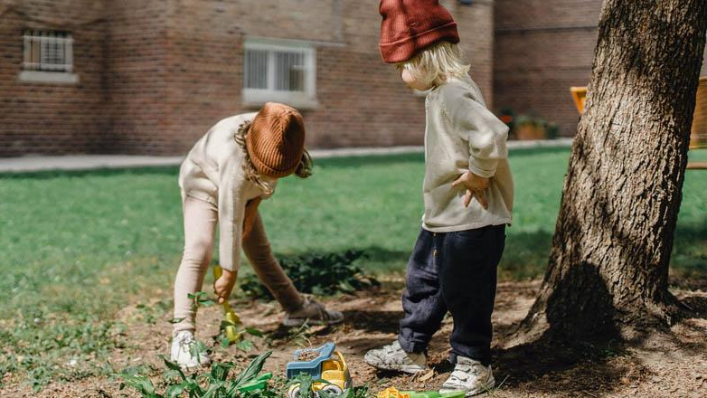
1993 г. - Закон Республики Беларусь о правах ребенка

Slide 18
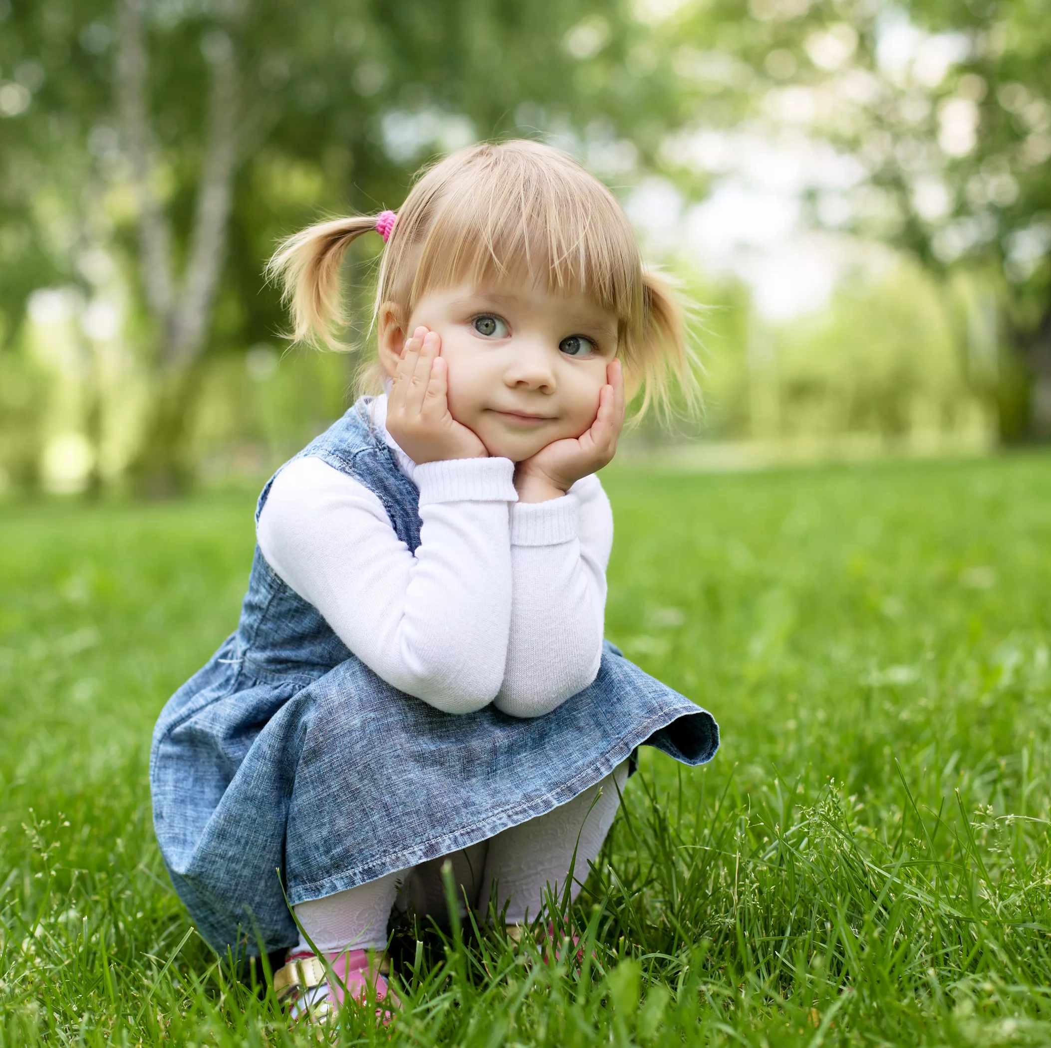
Ребенок
физическое лицо до достижения им возраста 18 лет (совершеннолетия), если по закону оно раньше не приобрело гражданскую дееспособность в полном объёме.

Slide 19
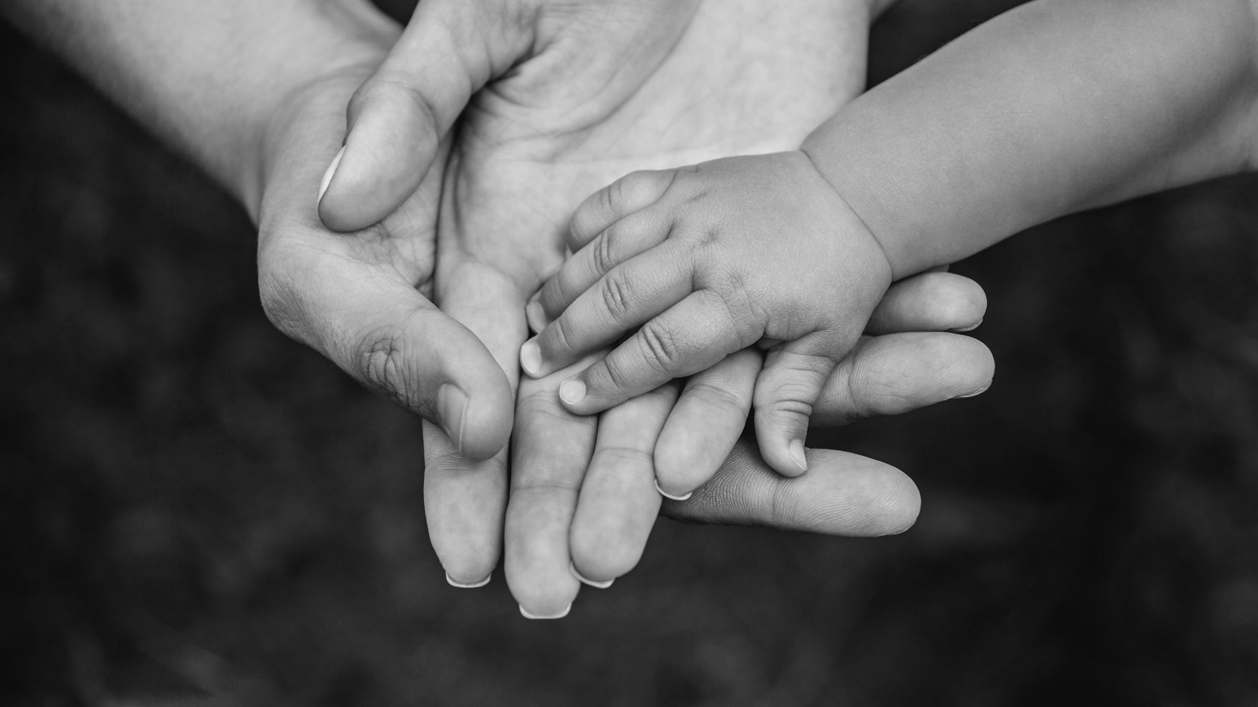
Права ребенка

Slide 20
Права ребенка в Республике Беларусь
Право на жизнь, охрану и укрепление здоровья
Право на гражданство и на достойный уровень жизни
Право на неприкосновенность личности, защиту от эксплуатации и насилия
Право на определение отношения к религии
Право на получение, хранение и распространение информации, свободное выражение мысли
Право на проживание в семье, жилище, имущество
Право на образование, труд и отдых
Право на защиту чести и достоинств

Slide 21
Обязанности ребенка
соблюдать законы государства;
заботиться о родителях;
уважать права и интересы других граждан, традиции и культурные ценности белорусского народа, других наций и народностей;
овладевать знаниями и готовиться к самостоятельной трудовой деятельности;
бережно относиться к окружающей среде, всем видам собственности

Slide 22
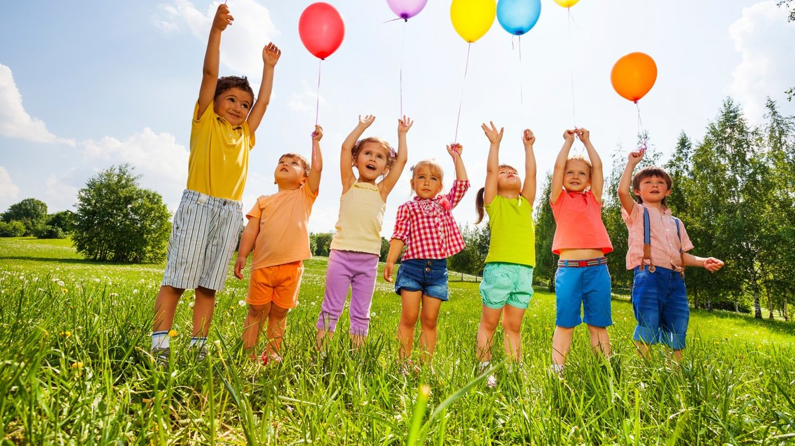

Slide 23
2. Дееспособность и ответственность несовершеннолетних

Slide 24

Дееспособность
это способность гражданина своими действиями приобретать и осуществлять гражданские права, создавать для себя гражданские обязанности и исполнять их (гражданская дееспособность).
Обладать дееспособностью – значит иметь способность совершать различные юридические действия (заключать договоры, отвечать за причиненный вред, за неисполнение договорных обязательств и т.п.).

Slide 25
Сделки, которые можно совершать до 14 лет
Мелкие бытовые сделки и сделки, направленные на безвозмездное получение выгод, не требующие нотариального удостоверения либо государственной регистрации
Сделки, направленные на безвозмездное получение выгод, не требующие нотариального удостоверения либо государственной регистрации

Slide 26

Мелкая сделка
сделки, направленные на удовлетворение обычных потребностей: приобретение продуктов питания, тетрадей, канцелярских принадлежностей, билетов в кино, ремонт одежды или обуви, изготовление дубликатов ключей, оплата катания на аттракционе в парке развлечений и т. п.

Slide 27
Сделки, которые можно совершать с 14 до 18 лет
распоряжаться своими заработком, стипендией и иными собственными доходами;
осуществлять права автора произведения науки, литературы или искусства, изобретения или иного охраняемого законодательством результата своей интеллектуальной деятельности;
вносить денежные средства в банки или небанковские кредитно-финансовые организации и распоряжаться ими в соответствии с законодательством.

Slide 28
Про детский труд
С 16 лет в праве заключать трудовые договоры
С согласия родителей, договор можно заключить с ребенком 14 лет, для выполнения лёгкой работы или занятия профессиональным спортом, которые не являются вредными для его здоровья и развития, не препятствуют получению общего среднего, профессионально-технического и среднего специального образования
Продолжительность рабочего дня: в возрасте от 14 до 16 лет — не более 23 часов в неделю, от 16 до 18 лет — не более 35 часов в неделю.

Slide 29
Контроль знаний

Slide 30
Домашнее задание

Slide 31

Тест, оценки, д/з

